Slide 1
Работа ученицы 9 класса
МОБУ СОШ № 34 г. Таганрог
Чернышенко Дианы

Slide 2
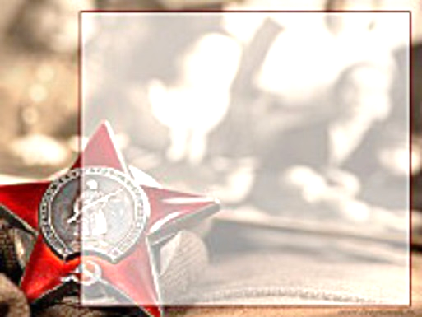
Человек, который не знает истории своего народа – не имеет будущего ни для себя, ни для своих детей, он обречен на внутреннюю пустоту и бессилие. Россия имеет богатейшую историю, важной вехой которой является Великая Отечественная война. Почти нет такой семьи, которой не коснулись бы события того времени. С каждым годом наша страна все больше и больше теряет ветеранов той страшной войны. Очень важно, пока живы еще очевидцы событий 1941-1945 годов, собирать их воспоминания, и передавать из поколения к поколению, от родителей — к детям.
.
Сколько бы ни прошло времени со дня Победы, события сороковых годов двадцатого века по-прежнему свежи в памяти народа. Разве можно такое забыть? Сколько бед потерпел наш народ, сколько погибло людей, сколько было пролито слёз. Великая Отечественная Война - это огромная душевная рана в человеческих сердцах. Началась эта страшная трагедия двадцать второго июня тысяча девятьсот сорок первого года, а закончилась только через четыре года, через четыре тяжелых года - девятого мая тысяча девятьсот сорок пятого года..

Slide 3
Лично мне повезло. Наша семья трепетно хранит рассказ о моей прабабушке - Моргуновой Марии Ивановне, воевавшей в той страшной войне.
Родилась прабабушка 8 января 1924 года в деревне Хрущи Пензенской области в семье зажиточных крестьян. Отца звали Иван Степанович. Он работал бригадиром тракторного отряда. Маму звали Евдокия Петровна, она занималась воспитанием детей и вела домашнее хозяйство. В семье было трое детей, прабабушка была старшей. Она закончила 9 классов школы. Когда началась война, отец ушел воевать. Женщин на фронт не призывали, поэтому прабабушка, будучи 18-летней девчонкой, сама добровольно пришла на призывной пункт. Ее направили в город Лиски Воронежской области для получения военных навыков. Через полгода обучения, ее перевели служить в 254 авиационный-истребительный полк им. М.И.Кутузова мастером по вооружению.

Slide 4
Полк, в котором служила моя прабабушка входил в состав ВВС десятой армии, воевал в районе города Брянска и имел на вооружении около двухсот боевых самолетов. В обязанности прабабушки входило: встреча боевой техники с задания, снятие, чистка и перезарядка пушек на военных самолетах. Прабабушка служила в звании сержанта тринадцатой эскадрильи под командованием Героя Советского Союза Сидоренко Василия Кузьмича. От ее добросовестного отношения к обязанностям зависел успех в боевых операциях. За время войны летчиками этого полка совершено 10688 боевых вылетов, произведено 12908 воздушных боёв, уничтожено 254 вражеских самолёта, 21 танк, 13 бронемашин, 541 автомашина с войсками и грузами и многое другое. Приходилось очень тяжело, аэродром неоднократно подвергался бомбежкам.
Войну моя прабабушка закончила под Ленинградом в мае 1945 года.

Slide 5
За боевые заслуги моя прабабушка, Мария Ивановна, награждена наградами и медалями, а так же Орденом Защитника Отечества II степени.
С войны отец не вернулся, мама умерла. Умер от голода и младший брат. Сестру взяли к себе чужие люди. После войны прабабушка вернулась в родную деревню, нашла ее и стала воспитывать сама. В 1946 году демобилизовался прабабушкин однополчанин Адамович Александр Васильевич, мой прадедушка. Они стали жить вместе, у них родились пятеро детей. Все послевоенное время моя прабабушка проработала на ферме дояркой. Сколько трудилась, всегда была передовой работницей. Ее портрет всегда можно было увидеть на доске почета. Еще она была награждена Орденом Трудового Красного Знамени.
В настоящий момент в одной из школ города Санкт-Петербурга находится музей боевой славы 254-го авиационного-истребительного полка им. М.И.Кутузова, в котором есть фотография и моей прабабушки.

Slide 6
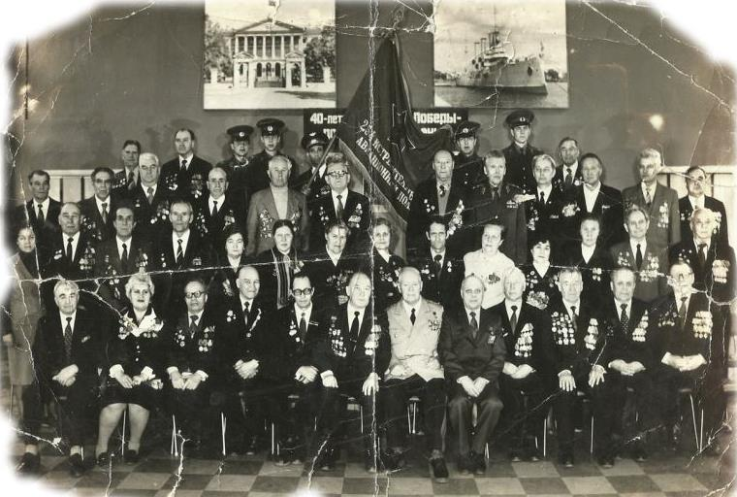
В марте 1985 года в этой школе состоялась встреча сослуживцев 254-го авиационного-истребительного полка

Slide 7
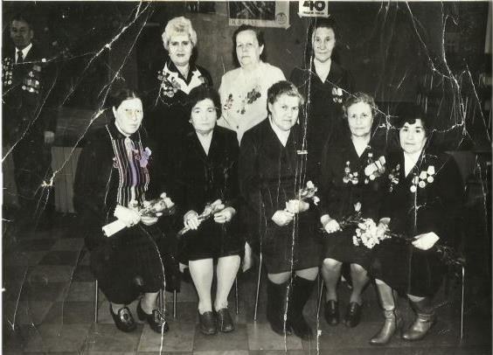
Прабабушка побывала на встрече, после которой очень часто доставала фотографии и тепло и радостно рассказывала о своем командире, Сидоренко Василии Кузьмиче, о сослуживцах, о войне.

Slide 8
Я всегда внимательно и с интересом слушала прабабушкины рассказы, рассматривала фотографии с ее однополчанами и думала, что судя по тому, что у каждого из них было много наград — они были настоящими героями и совершили немало подвигов.
Страшно подумать, что было бы, если бы победу тогда одержали фашисты. Они поработили бы весь наш народ. Наша страна была бы разграблена и растоптана. Мы благодарны нашим бабушкам и дедушкам за то, что они освободили нашу землю от фашистских захватчиков и дали нам возможность жить в свободной стране, да и просто — жить. Поэтому мы до сих пор считаем 9 мая — День Победы, самым главным праздником нашей страны. Низкий поклон нашим ветеранам! А не дожившим до наших дней — светлая память!

Slide 10
В 2005 году моей прабабушки Марии Ивановны Моргуновой не стало. Но я всегда буду гордиться ею. А когда у меня появятся дети я обязательно расскажу им о ее великом подвиге.
ГОРЖУСЬ
И ПОМНЮ!

Slide 11
Список источников
1.Воспоминания Моргуновой Марии Ивановны
2.http://eliseyka.ru/o-velikoy-otechestvennoy-voyne-synu/
3.https://yandex.ru/images/search?img_url=http%3A%2F%2Fwww.tverlife.ru%2Fimg%2Fnews%2F60916%2F33728_76_54.jpg%3F1&text=%D0%BA%D0%B0%D1%80%D1%82%D0%B8%D0%BD%D0%BA%D0%B8%20%D0%BE%20%D0%B2%D0%BE%D0%B9%D0%BD%D0%B5&redircnt=1445026830.1&noreask=1&pos=2&rpt=simage&lr=971

